Slide 1
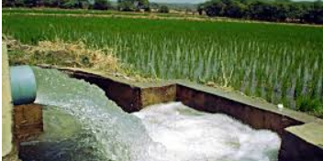

Derechos reales
SERVIDUMBRE Y USUFRUCTO
L.D. Citlali Lara Fuentes

Slide 2
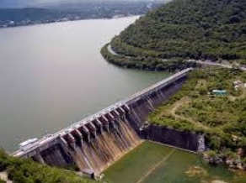
SERVIDUMBRE
Concepto
Características
Clasificación
Constitución
Derechos y obligaciones
Extinción.

Slide 3
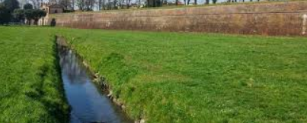
Concepto
Es un gravamen real impuesto sobre un inmueble en beneficio de otro perteneciente a distinto propietario.

Slide 4
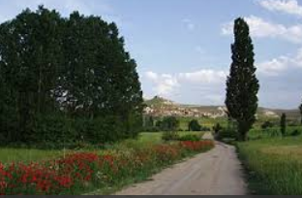
Características
No hacer o en tolerar.
Para exigir la ejecución de un hecho, es necesario que esté expresamente determinado por la ley.
Predio Dominante.
Predio Sirviente.
Son inseparables del inmueble al que pertenecen.
Son indivisibles, Art. 5.178 Código civil del Estado de México.

Slide 5
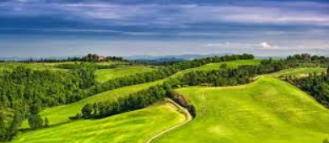
Clases
Continuas.- El aprovechamiento en favor del predio dominante no tiene interrupción, se dice que el derecho real es una servidumbre continua.
Discontinuas.- La utilidad que va implícita en toda servidumbre sólo se produce cuando ha de mediar algún acto humano.

Slide 6
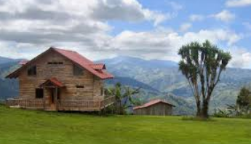
Clases
Aparentes.- las que se anuncian por obras o signos exteriores, dispuestos para su uso y aprovechamiento.
No aparentes.- las que no presentan signo exterior de su existencia.

Slide 7
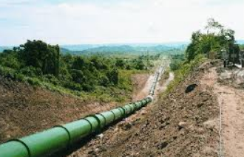
Servidumbres voluntarias y legales
Se constituyen por acuerdo de voluntades o por ley; las primeras se llaman voluntarias y las segundas legales.

Slide 8
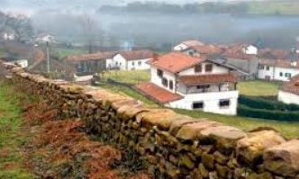
Servidumbres legales
Desagüe
Acueducto
De Paso

Slide 9
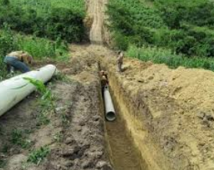

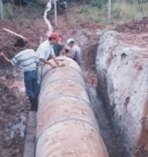
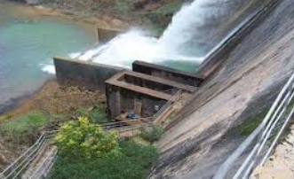
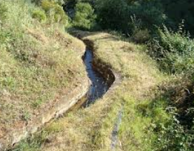
Desagüe
Los predios inferiores están sujetos a recibir las aguas que naturalmente, o como consecuencia de las mejoras agrícolas o industriales que se hagan, caigan de los superiores.

Slide 10
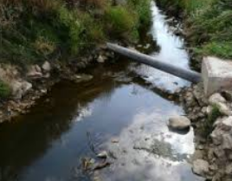
Acueducto
El que quiera usar agua de la que tenga derecho de disponer, puede hacerla pasar por los predios intermedios.

Slide 11
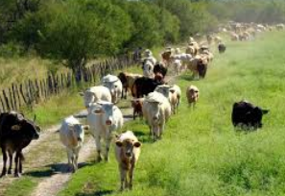
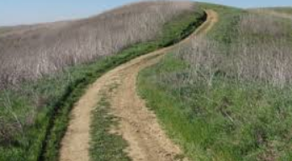
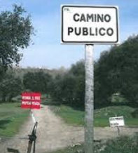
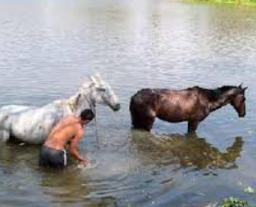
De paso
El propietario de un inmueble enclavado entre otros ajenos sin salida a la vía pública, tiene derecho de exigir paso, para el aprovechamiento de aquél, por los predios vecinos.

Slide 12
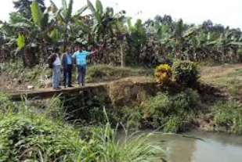

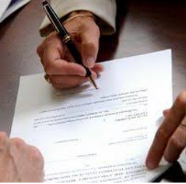
Servidumbres Voluntarias
El propietario de un inmueble puede establecer en él, las servidumbres que crea convenientes en el modo y forma que mejor le parezca.

Slide 13
Derechos y Obligaciones
Predio dominante
No podrá menoscabar la servidumbre, podrá ofrecer otro lugar para el establecimiento de la servidumbre, que sea cómodo, quien no podrá rehusarlo, si no le perjudica.
hacer a su costa todas las obras necesarias para el uso y conservación de la servidumbre.
Predio sirviente

Slide 14
Extinción de las Servidumbres
Artículo 5.227 código civil del Estado de México
Por reunirse en una misma persona la propiedad de los predios;
Por prescripción
Los predios no pueda usarse de la servidumbre

Slide 15
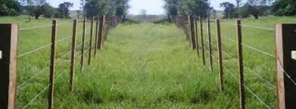
Extinción de las Servidumbres
Por la remisión hecha por el dueño del predio dominante
La servidumbre voluntaria, vence el plazo, se cumple la condición o sobreviene la circunstancia que debe poner término.

Slide 16
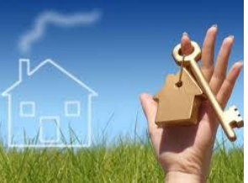
Usufructo
Concepto
constitución
Derechos y obligaciones del nudo propietario y del usufructuario
Extinción

Slide 17
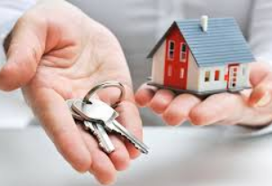
Concepto
Es el derecho real, esencialmente vitalicio y temporal por naturaleza, de disfrutar de los bienes ajenos.

Slide 18
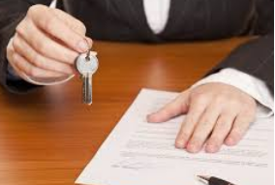
Bienes
Que pueden darse en usufructo
Bienes deteriorables
Bienes consumibles
Sobre capitales
Sobre ganados

Slide 19
Bienes
Que pueden darse en usufructo
Sobre árboles frutales
Sobre hacienda, quinta o rancho

Slide 20

Constitución
Por la ley
Por testamento o por usucapión.
Por voluntad
A titulo gratuito
A titulo oneroso

Slide 21
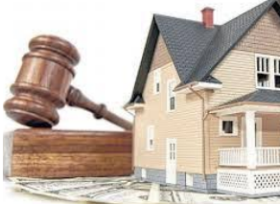
Constitución
Puede constituirse desde o hasta cierto día.
Puramente o bajo condición.
A favor de personas jurídicas, no podrá exceder de veinte años.

Slide 22


Partes
Nudo propietario
Persona que sólo tiene la nuda propiedad de una cosa, el dominio de un bien sobre el cual pesa un derecho de usufructo.
Usufructuario
Quien posee y disfruta de un bien, sin ser el dueño legitimo del mismo mediante un

Slide 23
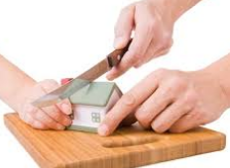
Nuda propiedad
Es el desmembramiento de las facultades de uso, goce y disposición, el propietario o nudo propietario tiene la facultad de disponer de su derecho de propiedad, sin embargo no posee el aprovechamiento directo sobre la cosa mientras subsista el usufructo.

Slide 24
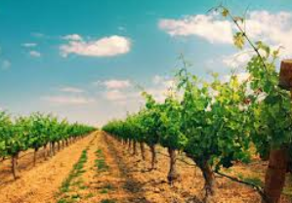
Usufructuario
DERECHOS
Ejercitar acciones y excepciones reales, personales o posesorias.
Percibir los frutos naturales, industriales y civiles.

Slide 25
Usufructuario (obligaciones)
OBLIGACIONES
Inventario
De los muebles
Garantía
Disfrutara con moderación.
Del estado del inmueble

Slide 26
Usufructuario
OBLIGACIONES
Contribuciones y gastos ordinarios.
Informar
Sobre cualquier perturbación del bien.
Pagar

Slide 27


Propietario
OBLIGACIONES
Hacer todas las reparaciones convenientes para que el bien pueda producir los frutos que ordinariamente se obtenían de él.

Slide 28
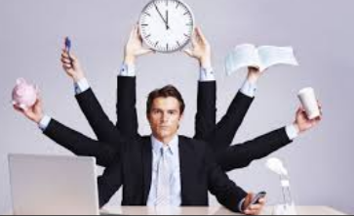


Propietario
DERECHOS
El propietario tiene el derecho de intervenir en la administración de los bienes, para procurar su conservación.

Slide 29
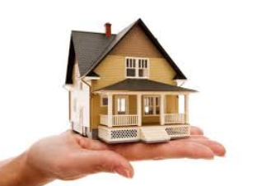
Extinción
I. Muerte del usufructuario;
II. Vencimiento del plazo;

Slide 30
Extinción
III. Cumplimiento de la condición resolutoria;
IV. La consolidación de la propiedad;

Slide 31
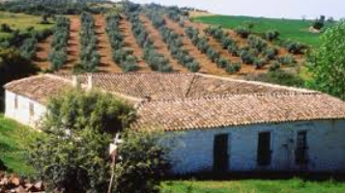
Extinción
V. Prescripción;
VI. Renuncia del usufructuario;
VII. La pérdida del bien objeto del usufructo;

Slide 32
Extinción
VIII. La cesación del derecho del que constituyó el usufructo (revocación).
IX. Por no dar garantía el usufructuario.

